Slide 1
Nationellt system för kunskapsstyrning
hälso- och sjukvård
introduktion för ledamöter i programområden, samverkansgrupper och arbetsgrupper

Slide 2
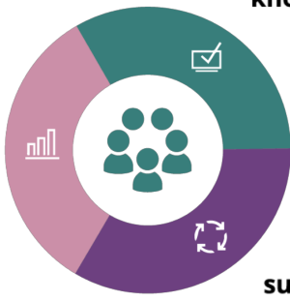
Innehåll
Vad är nationellt system för kunskapsstyrning
hälso- och sjukvård
Uppdrag och samverkan
Att samskapa hälsa och vård

Slide 3

Vision för systemet för kunskapsstyrning
Vår framgång räknas i liv och jämlik hälsa
Tillsammans gör vi
varandra framgångsrika!
Notes:
Bakom systemet står regioner i samverkan med stöd av Sveriges Kommuner och Regioner (SKR)
Samarbete med kommunerna
Samverkan med bland andra patient- och professionsföreningar, staten

Slide 4
Målbild för systemet för kunskapsstyrning
Målbild
Tillsammans minskar vi skillnader i kvalitet och resultat!
Alla invånare ska få en god, jämlik och kunskapsbaserad vård oavsett var de bor
Patienter, brukare och hälso- och sjukvårdens medarbetare ska vara trygga i att bästa tillgängliga kunskap används i varje vårdmöte.

Slide 5
Bakgrund till systemet för kunskapsstyrning
Nationella programråd fanns innan systemet för kunskapsstyrning med syfte att öka användning av bästa tillgängliga kunskap
Enligt utvärdering behövdes en fast och tydlig struktur för att arbetet skulle få genomslag och bidra till en jämlik vård
Diskussioner 2014 om behov ny struktur, beslutades 2017, trädde i kraft 2018. Regionala cancercentrum (RCC) i samverkans framväxt och etablering var förebild
Vissa programråd övergick till att bli nationella arbetsgrupper.

Slide 6
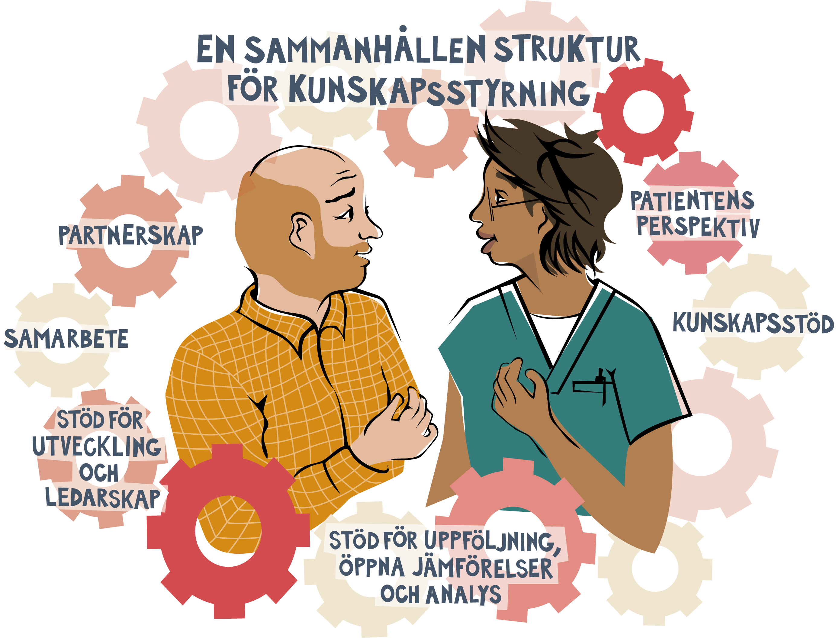
Notes:
Systemet bygger på en nationell sammanhållen struktur där allt hänger ihop. Kunskapsstyrning är ett verktyg i omställningen till en nära vård.

Slide 7
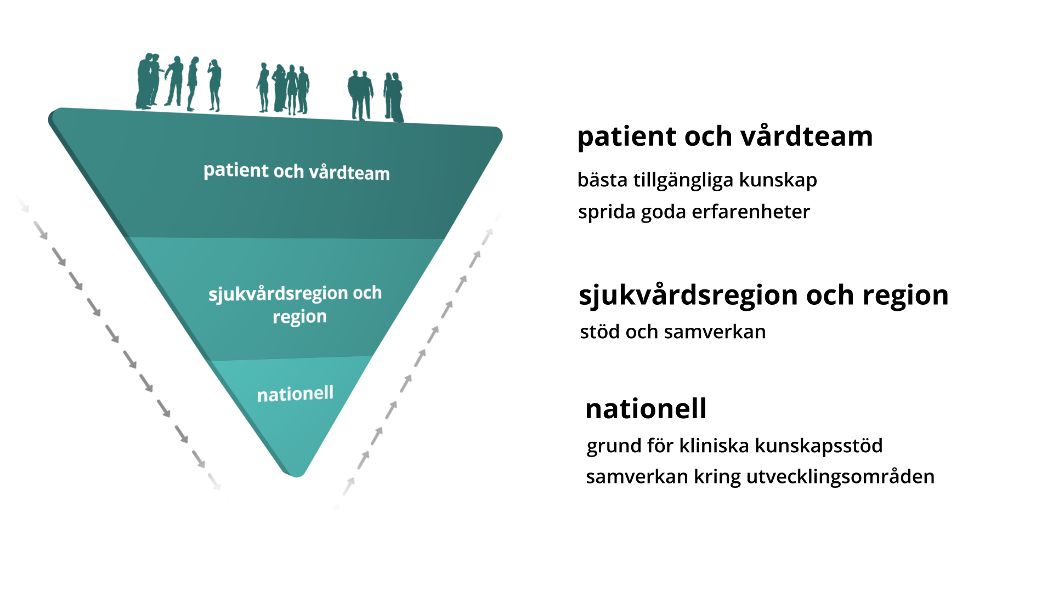
Ett samspel mellan olika delar i systemet
Notes:
För att systemet ska fungera behöver de olika delarna och nivåerna samspela.
Patient och vårdteam
Här möter patienter och vårdgivare varandra. Här finns också vårdteam, stödsystem och verksamhetschefer. Det är här som systemet behöver skapa värde för att få effekt och göra skillnad för landets patienter och invånare. Här ska finnas tillgång till, och användning av, bästa tillgängliga kunskap i varje möte. Arbetet ska fokusera på patienternas behov och erfarenheter ska spridas vidare i systemet.
Sjukvårdsregion och region
På den här nivån finns sjukvårdsregioner, regioner med hälso- och sjukvårdsledning och samarbete med kommuner. De ska alla stötta vårdgivare i att använda bästa tillgängliga kunskap, men också att utveckla och förbättra sina verksamheter. Ledningsfunktionerna behöver följa upp, fråga efter resultat och föra dialog om kvalitet med verksamheterna.
Nationell nivå
Den nationella nivån består av regioner i samverkan, SKR där stödfunktionen för systemet finns, och staten. Här ska samverkan underlättas mellan samtliga parter för att skapa effekt och minska dubbelarbete. Regioner och myndigheter bidrar till nationella insatsområden och kunskapsstöd, samt metoder för att följa upp kvalitet och resultat i hälso- och sjukvård.
Källhänvisning för bilden: En mer komplex version av bilden utvecklades under 2013 på SKR (SKL) och utgår från Mikrosystemmodellen
Nelson EC, Batalden PB, Huber TP, Mohr, JJ, Godfrey MM, Headrick, LA, Wasson, JH: Microsystems in Health Care: Part 1. The Joint Commission Journal on Quality Improvement. Volume 28 (9): 472-493, 2002. Artikeln på svenska

Slide 8

Målbild – kunskapsstyrning i praktiken
Vi använder bästa tillgängliga kunskap i varje möte
Ny kunskap kan snabbt omsättas
Identifiera och prioritera – patienter och professioner tillsammans
Det är enkelt att jobba kunskapsbaserat

Slide 9
Tillsammans i en sammanhållen struktur
Kunskaps-stöd
Många olika
kunskapsstöd
Kunskapsstöd
En sammanhållen
struktur för
kunskapsstyrning
Stöd för
uppföljning,
Öppna jämförelser
och analys
Stöd för utveckling och ledarskap
Stöd för
uppföljning,
Öppna jämförelser
och analys
Stöd för
utveckling och ledarskap
Notes:
Nationellt och gemensamt arbete där det är möjligt, lokalt och regionalt där det behövs. Den sammanhållna strukturen är nödvändig för att möta framtidens behov, digital transformation och utveckling av bland annat AI. AI är ett smart verktyg men behöver kvalitetssäkrade källor att hämta information från.

Slide 10

Information, material och nyheter på kunskapsstyrningvard.se
Övergripande filmer och styrande dokument
Notes:
Webbplatsen är grund i kommunikationen. Där finns aktuell information och nyheter. Men också material för införande med filmer och presentationer.

Slide 11

Notes:
Nationellt arbete på ett övergripande plan gör att endast lokala anpassningar behövs i regioner och verksamheter. Ramverk, struktur och gemensamma beslut är på nationell nivå beslutat i samverkan.

Slide 12
Beslut från alla 21 regioner om gemensam fortsättning och utveckling av nationellt system för kunskapsstyrning
2023-2027

Slide 13
Inriktning för fortsatt utveckling av systemet för kunskapsstyrning:
Regionerna ska i första hand ha fokus på:
Lokalt införande
Uppföljning, medicinska resultat, oönskade variationer samt effektivitet i användning av befintliga resurser
Tillgängliggörande av aktuella kunskapsstöd
Nyttjande av patientkraften och stärka patientperspektivet
Samspel med kommunerna
Underlag till politisk ledning
Att utsedda representanter arbetar utifrån vision, god vård och helhetssyn

Slide 14
Nationella programområden (NPO) och sjukvårdsregionalt värdskap
NATIONELLA PROGRAMOMRÅDEN (NPO)
Akut vård
Barns och ungdomars hälsa
Cancersjukdomar (utgörs av RCC i samverkan)
Vilande värdskap Norra
Endokrina sjukdomar
Hjärt- och kärlsjukdomar
Hud- och könssjukdomar
Infektionssjukdomar
Kvinnosjukdomar och förlossning
Kirurgi och plastikkirurgi
Levnadsvanor
Lung- och allergisjukdomar
Nervsystemets sjukdomar
Njur- och urinvägssjukdomar
Mag- och tarmsjukdomar
Medicinsk diagnostik
Perioperativ vård, intensivvård och transplantation
Psykisk hälsa
Rehabilitering, habilitering och försäkringsmedicin
Reumatiska sjukdomar
Rörelseorganens sjukdomar
Sällsynta sjukdomar
Tandvård
Äldres hälsa och palliativ vård
Ögonsjukdomar
Öron-, näsa- och halssjukdomar
Nationella primärvårdsrådet
Regionala värdskap
Norra
Stockholm-Gotland
Sydöstra
Södra
Mellansverige
Västra
SKR/Vilande värdskap
Notes:
Värdskapet för NPO:er är fördelat mellan de sex sjukvårdsregionerna. Värdskapet innebär att förse respektive NPO med stödresurser som processledare, kompetens och utvecklingskraft.

Slide 15
Insatser i nationella programområden (NPO)
Insatsområden
NPO fokuserar på olika insatser för att driva förbättringsarbete inom olika områden.
Insatserna tas fram av NPO i en verksamhetsplan.
Insatsområden kan variera över tid. Till dessa insatsområden är ofta nationella arbetsgrupper (NAG) kopplade.
Webben uppdateras regelbundet med information och utveckling inom respektive programområde.
Sammanställning av insatsområden på webben

Slide 16
Insatser väljs utifrån en övergripande analys
TILLGÄNGLIG DATA
Vården i siffror
Kvalitetsregister
Rapporter och analyser från myndigheter och andra aktörer
NYHETER
Nytt evidensläge eller ny praxis
Nya läkemedel, medicinteknik
Något vi ska sluta göra
PATIENTGRUPPER
Vad tycker de är viktigt?
Vilka behov finns det?
ERFARENHETER
Sjukvårdsregionala programområden
Lokala programområden
PÅGÅENDE INSATSER
Nationellt
Regionalt
Lokalt
Notes:
Punkten vid ”Patientgrupper” kan kompletteras med ”- Vilka behov finns det?” /CB

Slide 17
Nationella samverkansgrupper (NSG)
Nationella samverkansgrupper leder och samordnar regionernas nationella, gemensamma arbete i olika områden. Utgångspunkt är befintliga nationellt gemensamma strukturer och arbeten.
Data och analys
Metoder för kunskapsstöd
Läkemedel/medicinteknik
Forskning/life Science
Patientsäkerhet
Strukturerad vårdinformation
Stöd för utveckling
Notes:
Uppdrag varierar beroende på område
Till exempel förvaltning/utveckling
Behovsanalys
Utser nationella arbetsgrupper (NAG)
Omvärldsbevakning
Annat
Sjukvårdsregionala representanter
Stöd från SKR

Slide 18
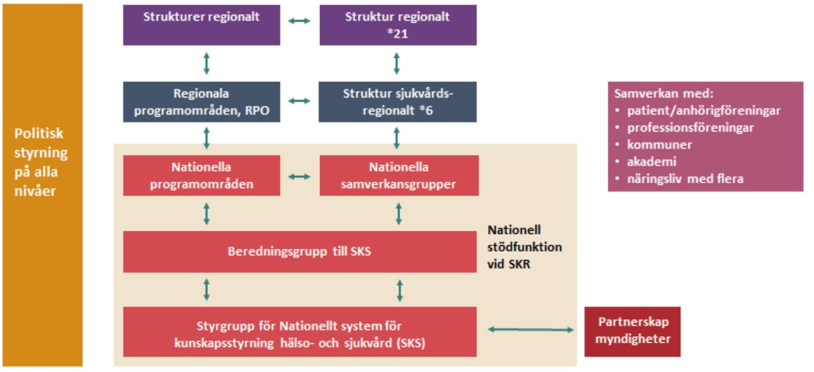
Organisation i systemet för kunskapsstyrning
Beskrivning av organisation, arbetssätt och uppdrag finns på webben
Notes:
Hänvisa till att läsa på webben https://kunskapsstyrningvard.se/kunskapsstyrningvard/omkunskapsstyrning/organisation.56208.html
Där finns kontaktpersoner samt länkar till sjukvårdsregionerna och regionernas sidor om kunskapsstyrning

Slide 19
Styrgrupp (SKS) och beredningsgrupp (BG)
Verka för att kunskapsstyrningen blir ett stöd för huvudmän och profession
Vara ett stöd och en arena för dialog mellan huvudmän och stat i kunskapsstyrningsfrågor på tjänstemannanivå
Godkänna verksamhetsplaner, viss prioritering
Ordförande Mats Bojestig, Hälso- och sjukvårdsdirektör Region Jönköpings län
Styrgrupp på webben

Slide 20
Nationell stödfunktion vid SKR
Bidra till ett likartat arbetssätt i systemet för kunskapsstyrning
Säkra strukturens inre samverkan
Stödja samverkansgrupperna och beredningsgruppen
Skapa mötesplatser och tillhandahålla informationsplattform
Vara administrativt stöd till styrgruppen, inklusive en sekreterarfunktion
Notes:
Hantera process för verksamhetsplan och budget
Säkra SKR-representation där det bör/ska finnas
Bidra med kompetens i drift, förvaltning och utveckling inom de olika program- och samverkansområdena
Strategiskt och operativt kommunikationsstöd
Kontakt: kunskapsstyrning-vard@skr.se

Slide 21
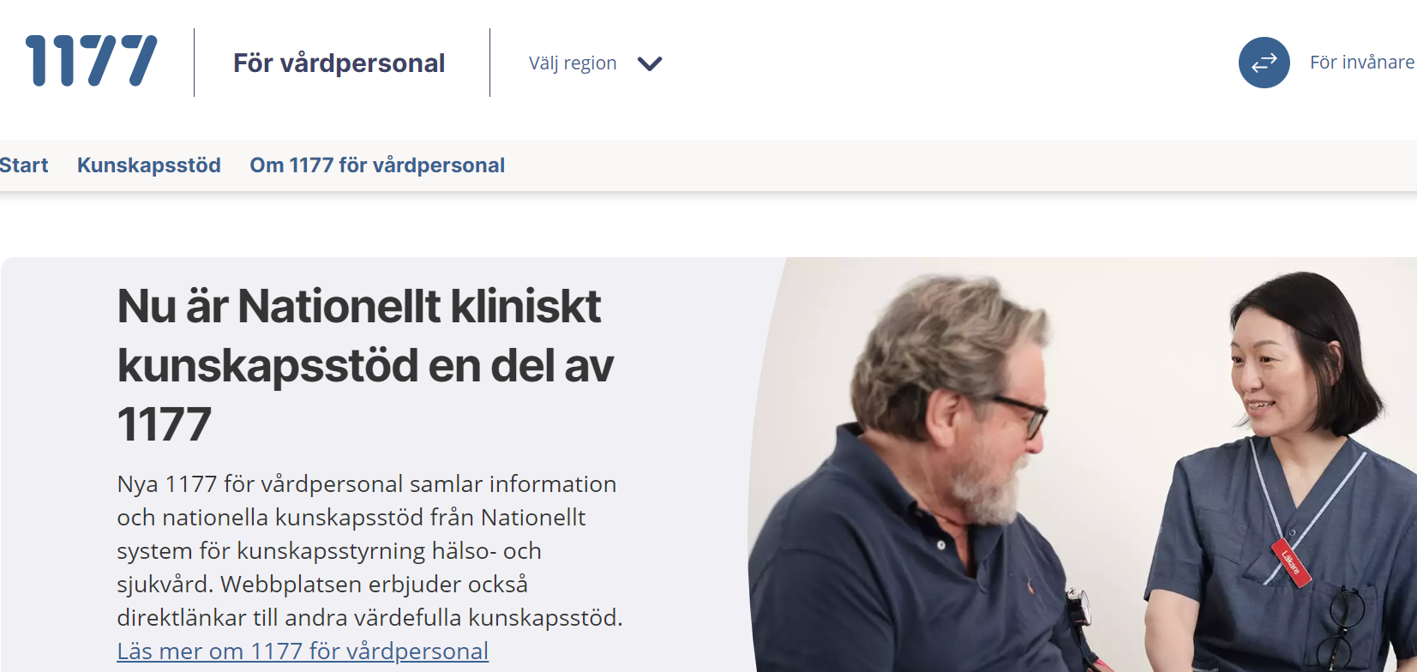
Notes:
Om 1177 för vårdpersonal, bildtext: Nationellt kliniskt kunskapsstöd är en del av 1177. Nya 1177 för vårdpersonal samlar information och nationella kunskapsstöd från nationellt system för kunskapsstyrning hälso- och sjukvård. Webbplatsen erbjuder också direktlänkar till andra värdefulla kunskapsstöd.

Slide 22

Patientmötet: information konsultation dialog samskapande
Notes:
Det är i patientmötet, digitalt eller fysiskt, som värde skapas. Med stöd av professionell kunskap och bland annat 1177 för vårdpersonal, ges information och konsultation. I dialog samskapas vård och behandling av patienten och vårdprofessionen gemensamt.

Slide 23
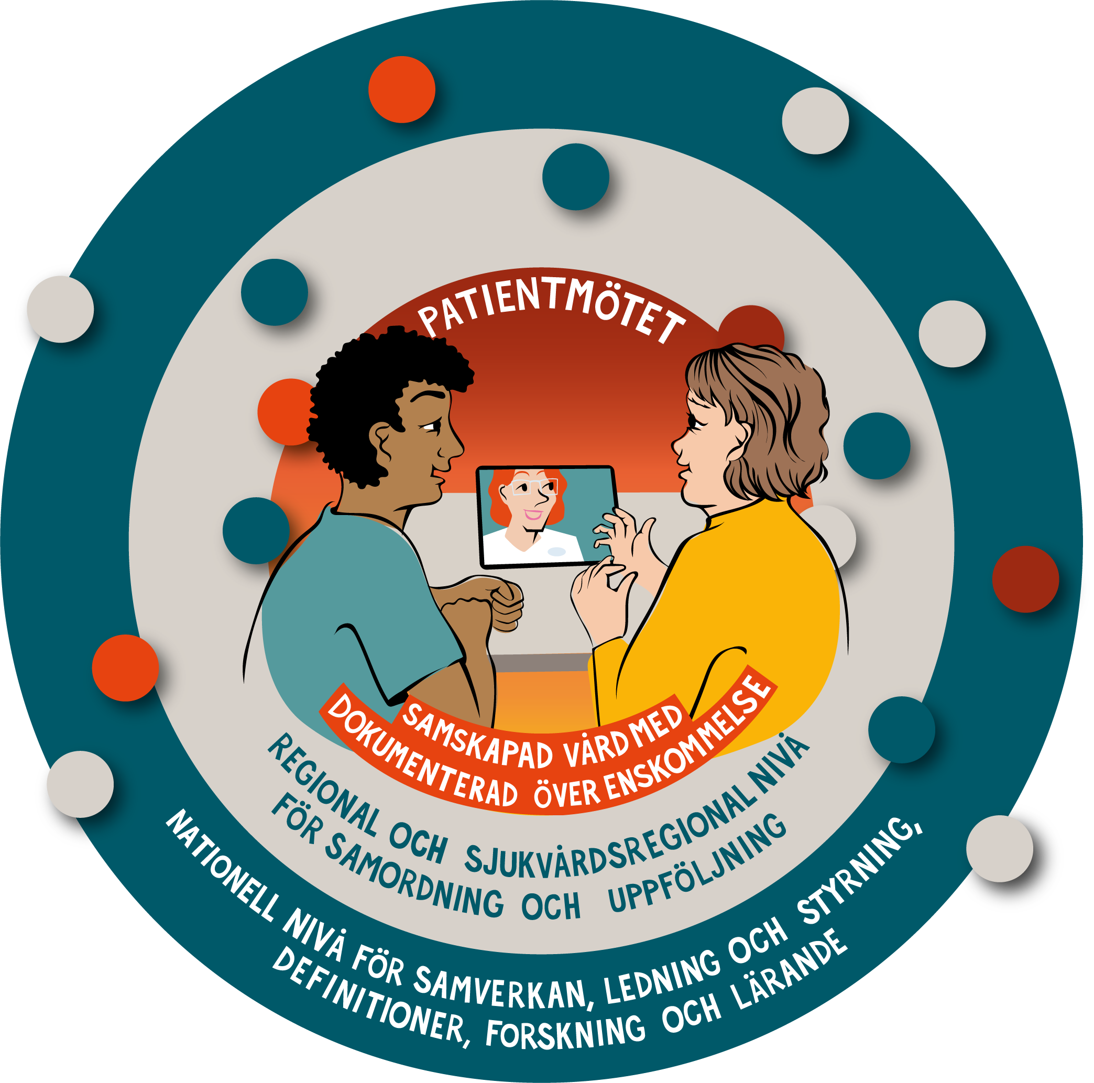
- Systemet samspelar ständigt
- Patientens perspektiv finns i alla delar
… liksom lärande, uppföljning, samordning, samverkan och styrning.
Notes:
Målet med patient- och närståendemedverkan är att bättre tillvarata patienters och närståendes erfarenheter, kunskap och perspektiv i utvecklingen för en nära, kunskapsbaserad, personcentrerad hälsa, vård och tandvård.
Personnivå
Samskapande sker i varje vårdkontakt och -möte. Det är ett ömsesidigt partnerskap mellan patient och profession.
Verksamhetsnivå
Samskapande sker i förbättringsteamen där vårdens processer, tjänster och arbetssätt utvecklas. Olika perspektiv är representerade.
Systemnivå
Person(er) med egna erfarenheter och kunskaper medverkar i till exempel utbildningar och styr- och ledningsgrupper.

Slide 24

Patient- och närståendeföreträdare
En företrädare är öppen med de egna erfarenheterna av sin(a) sjukdom(ar) och delar med sig av denna kunskap.
Företrädare från organisation eller nätverk har fått mandat från en grupp att representera deras samlade erfarenheter.
Enskilda företrädare företräder sig själva och sina egna perspektiv.
Mer information och rutin företrädare
Notes:
På webben finns fördjupande material om professionens och patientens kunskap i förbättringsarbete.
Verksamhetsutveckling | Kunskapsstyrning vård | SKR (kunskapsstyrningvard.se)
Det finns digitala utbildningar om företrädarskapet att ta del av till exempel via patientorganisationen Funktionsrätt Sveriges utbildningsportal och Regionalt cancercentrum (RCC). Utbildningarna lämpar sig för både patienter och närstående, samt för intresserade professionsföreträdare.

